Slide 1
Summerschool
Vortreffen
#2 Microcontroller
Johannes Deger Simon Lüke
kiz Universität Ulm Studierendenwerk Ulm

Slide 2
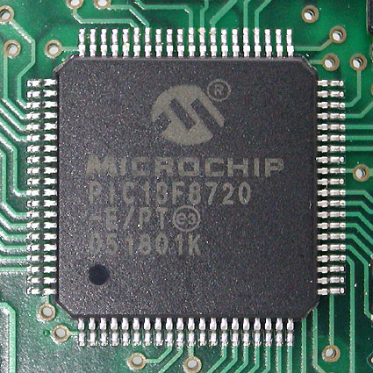
Microcontroller
… auch µController oder µC oder MCU, … genannt.
Besteht aus:
Prozessor
Peripherie d.h. Geräte für Ein- und Ausgabe irgendeiner Art.
Einsatzzweck? (Vorteile/Nachteile)
Notes:
Bild rechts: µC als einzelner Chip.

Slide 3
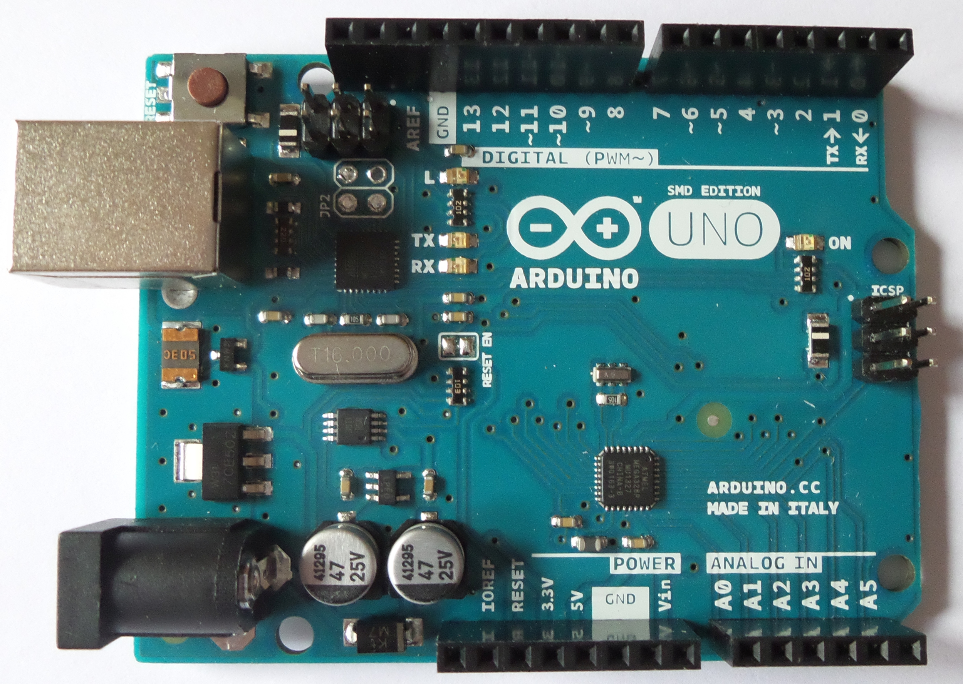
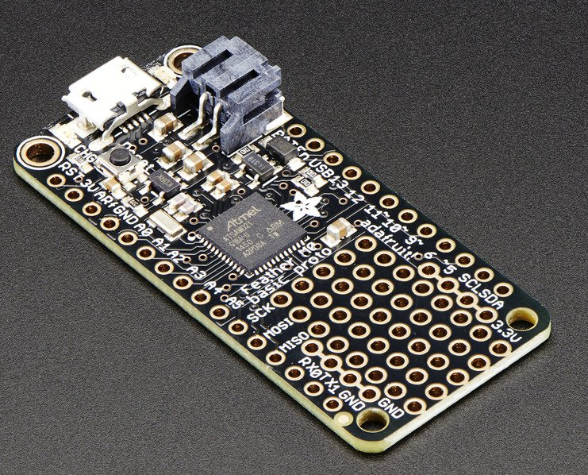
Microcontroller-Board
Arduino! ;-)
Notes:
Beide Boards sind Arduino ;) weil einfacher (Bootloader, IDE-Programmierschnittstelle).

Slide 4
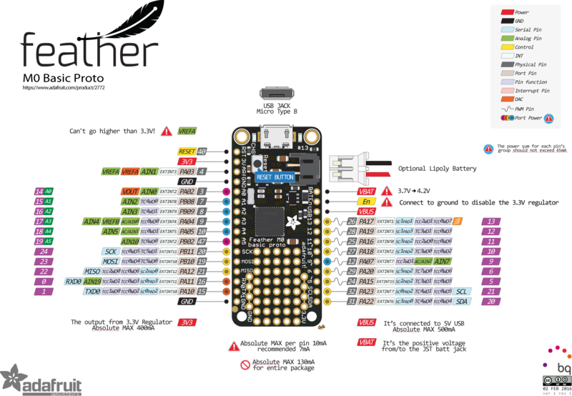
Also Peripherie: Pins/Ports/IOs
https://learn.adafruit.com/adafruit-feather-m0-basic-proto/overview

Slide 5
Programmierung: Arduino IDE
„Live-Demo“
Notes:
Editor, Output, Menü, ...

Slide 6
setup()
loop ()
Notes:
Werte/Variablen definieren.

Slide 7
IDE Aufsetzen
Ausführliche Anleitung: https://learn.adafruit.com/adafruit-feather-m0-radio-with-lora-radio-module?view=all#setup
Arduino IDE: runterladen und Installieren. (für die Summerschool Version 1.8.3.)
Adafruit Boards: https://adafruit.github.io/arduino-board-index/package_adafruit_index.json
zwei Pakete installieren → „Arduino SAMD Boards“
version 1.6.2, by Arduino
version 1.0.17 by Adafruit

Slide 8
Praxis LED
Ports können zwei Level: HIGH / LOW
Was bringts?
LEDs anschalten!
Ports können Input oder Output sein: Definition nötig: pinMode(pin, INPUT/OUTPUT); Ports können danach zwei Level: Standardmäßig: LOW Setzen des Pegels mit digitalWrite(pin, HIGH); Ports müssen auf diskretem Level sein! Pullup / Pulldown
Notes:
High oder low – definierte Pegel!

Slide 9
Praxis LED
Schaltplan -> Tafel

Slide 10
Praxis LED: Code
→ machen ;-)
// the setup function runs once when you press reset or power the board
void setup() { // initialize digital pin LED_BUILTIN as an output. pinMode(LED_BUILTIN, OUTPUT); }
// the loop function runs over and over again forever
void loop() { digitalWrite(LED_BUILTIN, HIGH); // turn the LED on (HIGH is the voltage level) delay(1000); // wait for a second digitalWrite(LED_BUILTIN, LOW); // turn the LED off by making the voltage LOW delay(1000); // wait for a second }
Notes:
Erklären lassen

Slide 11
C/C++: kurzer Überblick
Wissensstand? Schonmal genutzt?
Variablen
Fallunterscheidung
Schleifen
Funktionen

Slide 12
C/C++: Variablen
int: Ganzzahl mit Vorzeichen
unsigned int: Ganzzahl ohne Vorzeichen
float: Fließkommazahl
char: ein Zeichen/Byte
Außerdem: double, long, void, manchmal bool, …
Und:
globale und lokale Variablen
Plattformabhängig! :-P
Siehe: http://www.cplusplus.com/doc/tutorial/variables/

Slide 13
C/C++: Variablen
Wir brauchen hier:
uint8_t = char = 8 bit = Byte
float = 32 bit = 4 Byte
Wer’s genau wissen will muss nachlesen (types.h etc.).
Notes:
Tafel: MSB, LSB

Slide 14
C/C++: if, else
(Fallunterscheidung I)
if (x == 100) { Serial.print("x is "); Serial.print(x); }

Slide 15
C/C++: if, else
(Fallunterscheidung I)
if (x > 0) Serial.print("x is positive"); else if (x < 0) Serial.print("x is negative"); else Serial.print("x is 0");

Slide 16
C/C++: switch (Fallunterscheidung II)
switch (x) { case 1: Serial.print("x is 1"); break; case 2: Serial.print("x is 2"); break; default: Serial.print("value of x unknown"); }

Slide 17
C/C++: for-Schleife
for (int n=0; n<10; n++) { Serial.print(n);
Serial.print(“, “); }
Notes:
Was kommt raus?

Slide 18
C/C++: while-Schleife
int n = 10;
while (n>0) { Serial.print(n);
Serial.print(“, “); --n; }
Serial.print(\n);

Slide 19
C/C++: Funktionen
int addition (int a, int b) { int r; r=a+b; return r; } int main () { int z; z = addition (5,3); Serial.print("The result is ");
Serial.print(z); }

Slide 20
Praxis: Baue ein Lauflicht auf
Aufgabe: Baue ein Lauflicht auf!
Benötigtes Wissen: delay Schleifen (?) pinmode pinOutput
Notes:
Taster geht halt auch ;-)

Slide 21
Praxistipp: OLED-Display
Ausgabe auf Display sinnvoll? JA!
Unser Display? SSD1306 als Modul von Adafruit
Ansteuerung? Via Bussystem (SPI)
Wie? Keine Ahnung!
Lösung:
Verwendung einer Library
Aufgabe:
Findet eine Library, ladet sie runter und stellt was auf dem Display dar.
Tipp: Google (Adafruit SSD1306 Arduino)

Slide 22
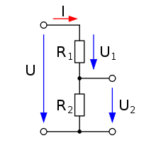

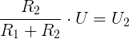

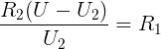
Wiederholung: Spannungsteiler
Für die Spannung gilt die Formel:
Umstellen nach dem, was uns interessiert ( ) ergibt:
Was bringt das? Wir können, indem wir messen und alles andere Wissen den Wert von ausrechnen.
Notes:
Warum interessiert und R_1 nochmal?

Slide 23
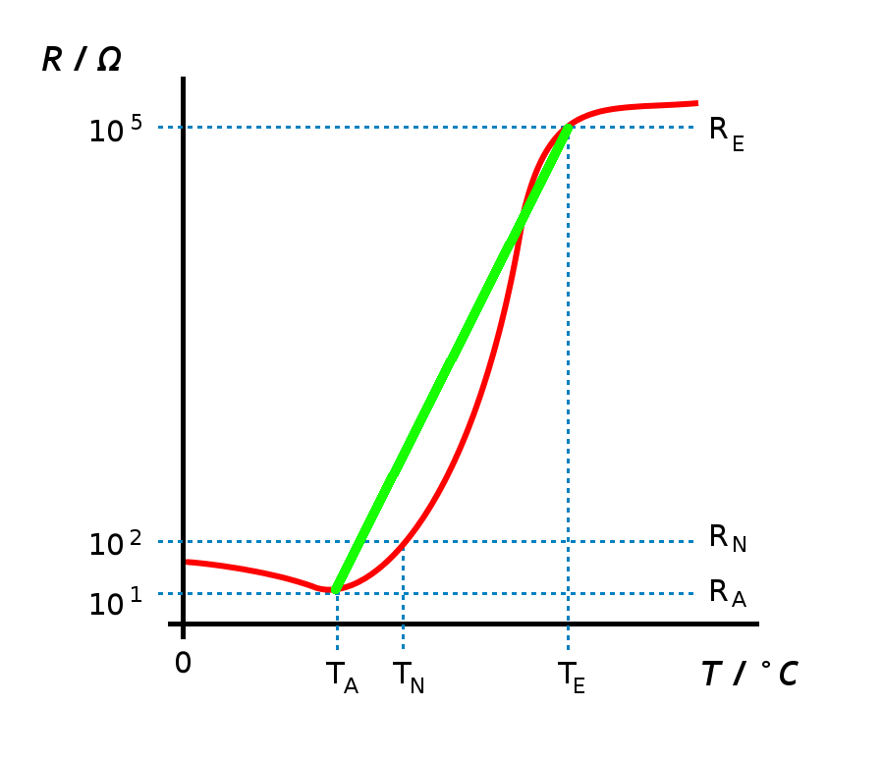

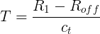
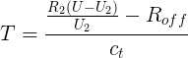
Wiederholung: Linearisierung
Wir sehen in grün: Gerade! => ist der Widerstandswert, alles andere dem Datenblatt zu entnehmen Umstellen nach der Temperatur:
Gesamt:
PUHHH….
Notes:
Diesmal ABER: Spannung linearisiert, d.h. doppelt.

Slide 24
Praxis: Temperatursensor auslesen
Messung einer Spannung! Über HIGH / LOW nicht möglich! => analoger Input!
Auflösung: 12 bit 0...4096 wobei 0 = 0V und 4095 = 3.3V
Wie viel habe Spannung habe ich also bei 1063?

Slide 25
Auslesen des ADC
Zunächst: Setzen der Auflösung analogReadResolution(12);
Danach Auslesen mit analogRead(A1);
Wichtig: Pins heißen A0-A7 A0 ist ungeeignet, da dieser auf 2V liegt
Ausgabe: Seriell!

Slide 26
Messen der Temperatur
Linearisierung Linearisierung erfolgt durch Messung der Spannung bei zwei Temperaturwerten => Messung bei Raumtemperatur - Spannung notieren => Messung an einem Eiswürfel - Spannung notieren
Gerade erstellen Aus diesen Zwei Punkten berechnen wir eine Gerade. (T = m*U + c). Eventuell mit Matlab.
Schreiben des Programmes ( evtl. erst Flowchart) ADC auslesen -> Wert in Gerade einsetzen -> Temperatur ausgeben

Slide 27
Nachweise/Quelle
https://de.wikipedia.org/wiki/Mikrocontroller#/media/File:PIC18F8720.jpg
https://upload.wikimedia.org/wikipedia/commons/8/8b/ArduinoUnoSMD.jpg
https://de.wikipedia.org/wiki/Mikrocontroller#/media/File:PIC18F8720.jpg
https://learn.adafruit.com/adafruit-feather-m0-basic-proto/pinouts

